Slide 1


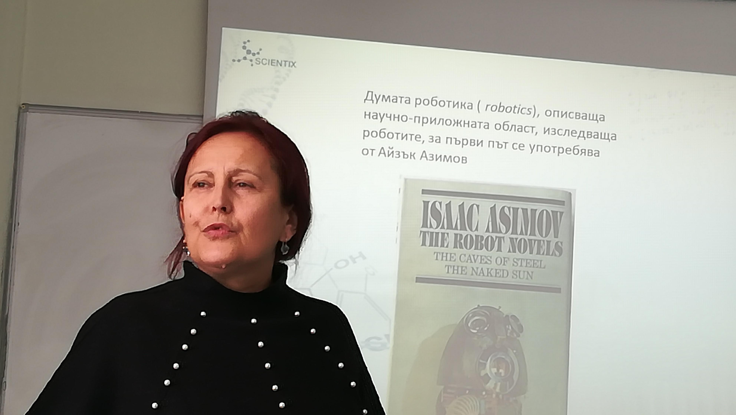
Числа на Каталан
Динамична математика в образованието
2024

Slide 2
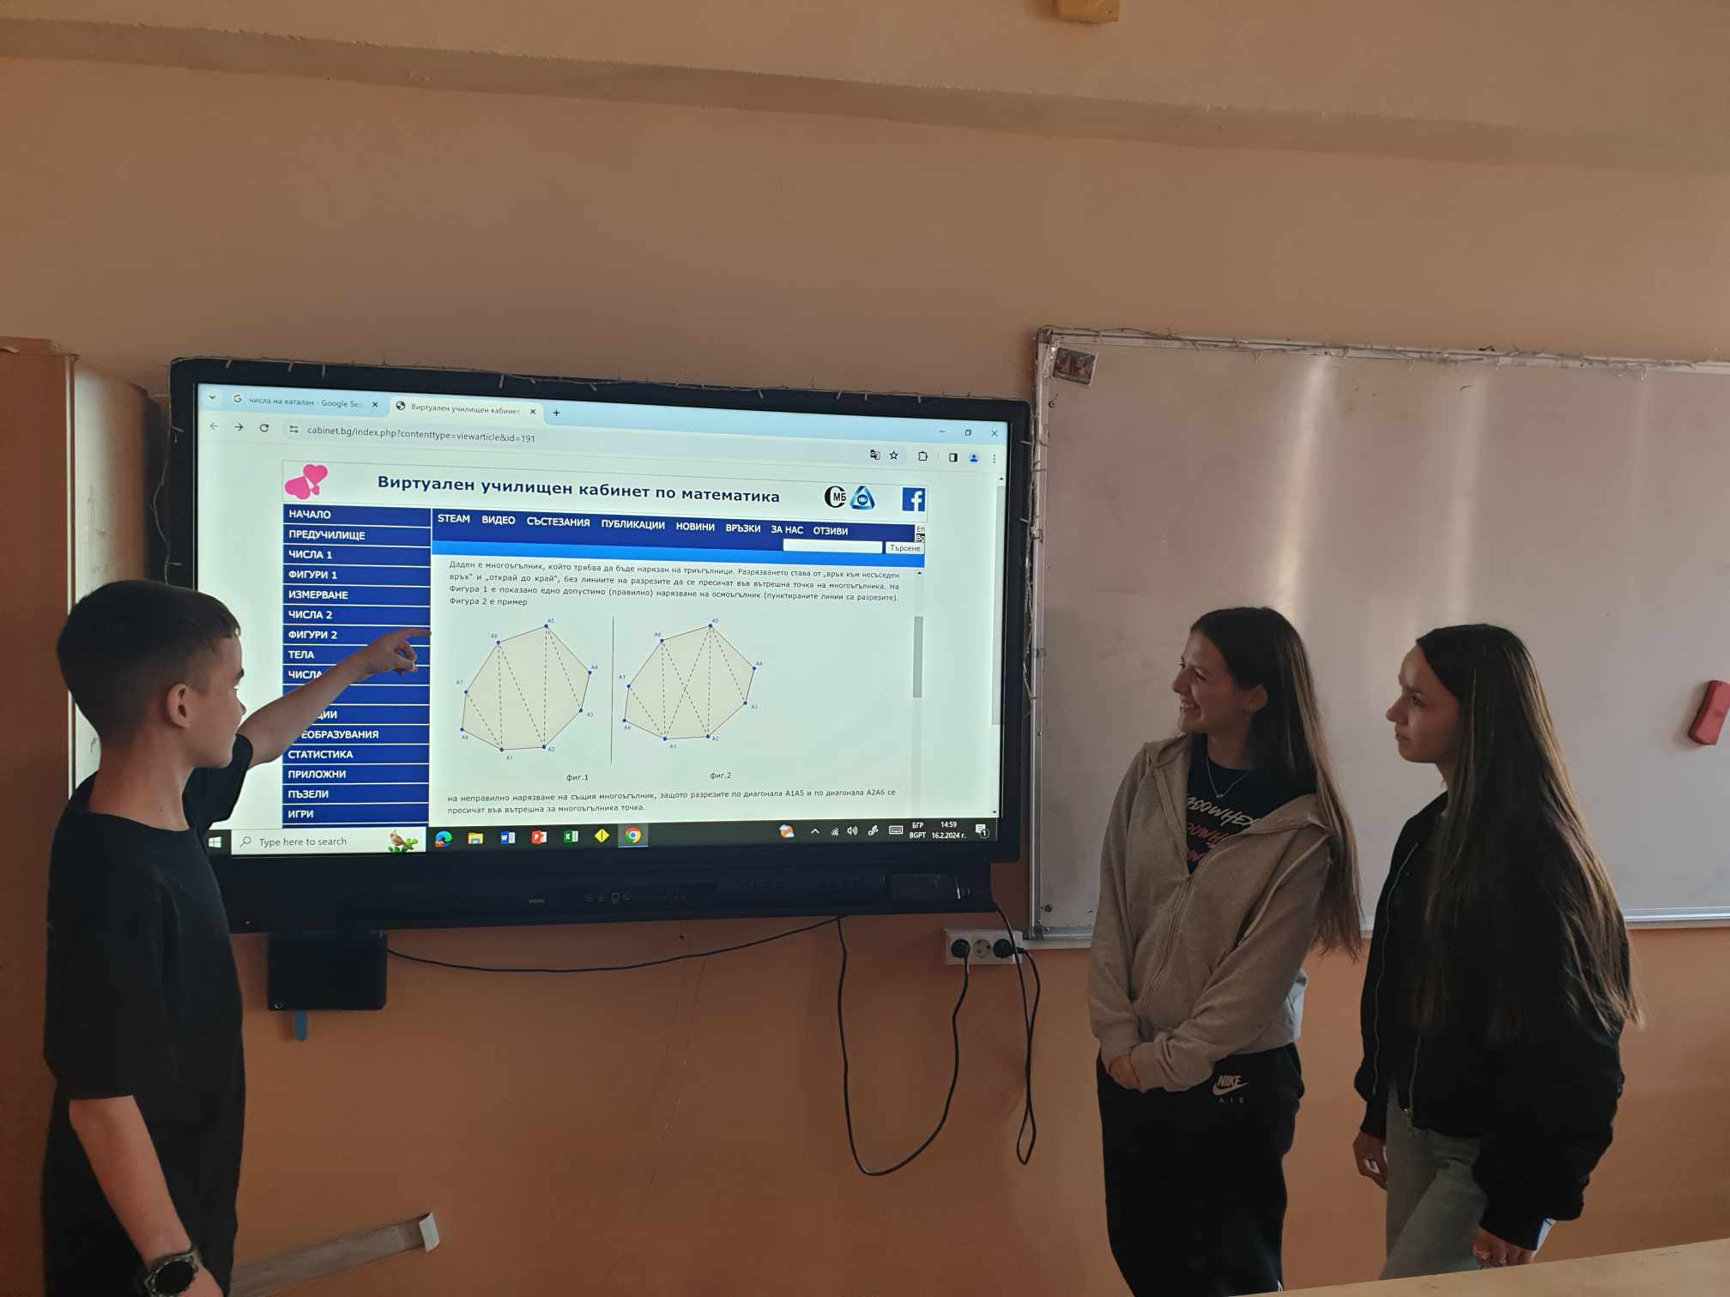
Съдържание
02
03
04
01
Защо числа на Каталан?
Кои са числата на Каталан и как ги изчисляваме?
Къде откриваме числата на Каталан – представяне на някои съответствия
Изводи, заключения, позоваване

Slide 3
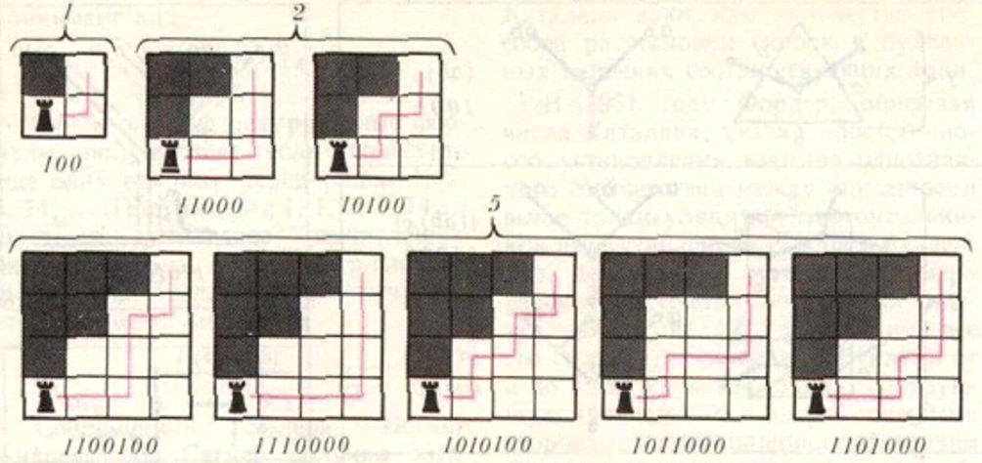
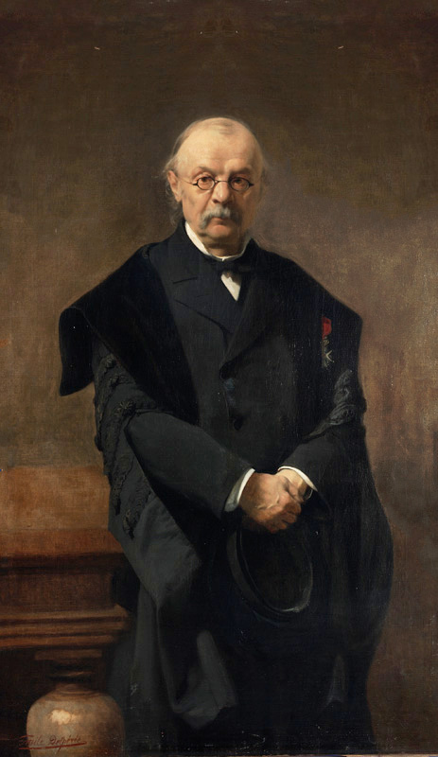

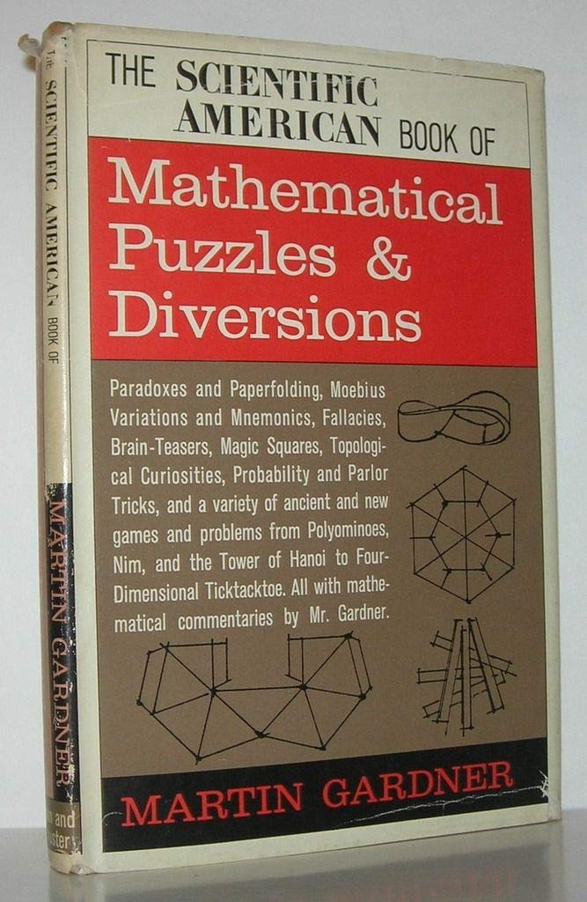
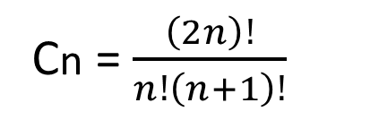
Йожен Шарл Каталан
Сn = $\frac{\left(2n\right)!}{n!\left(n+1\right)!}$

Slide 4
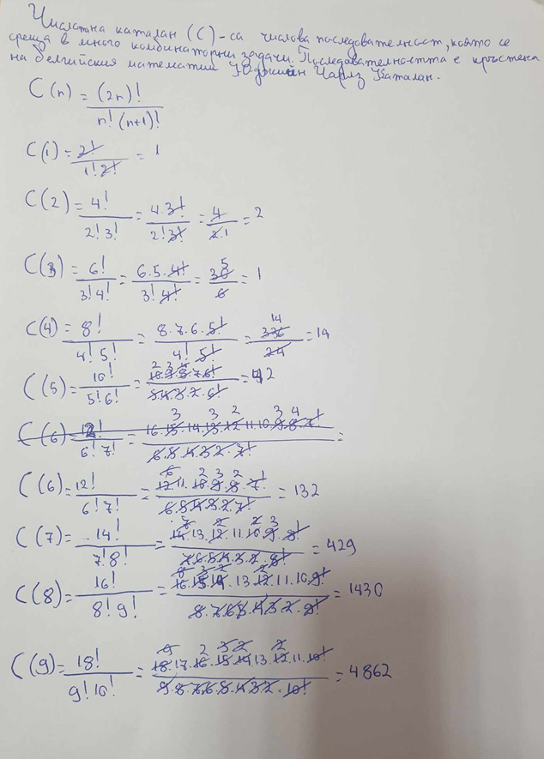
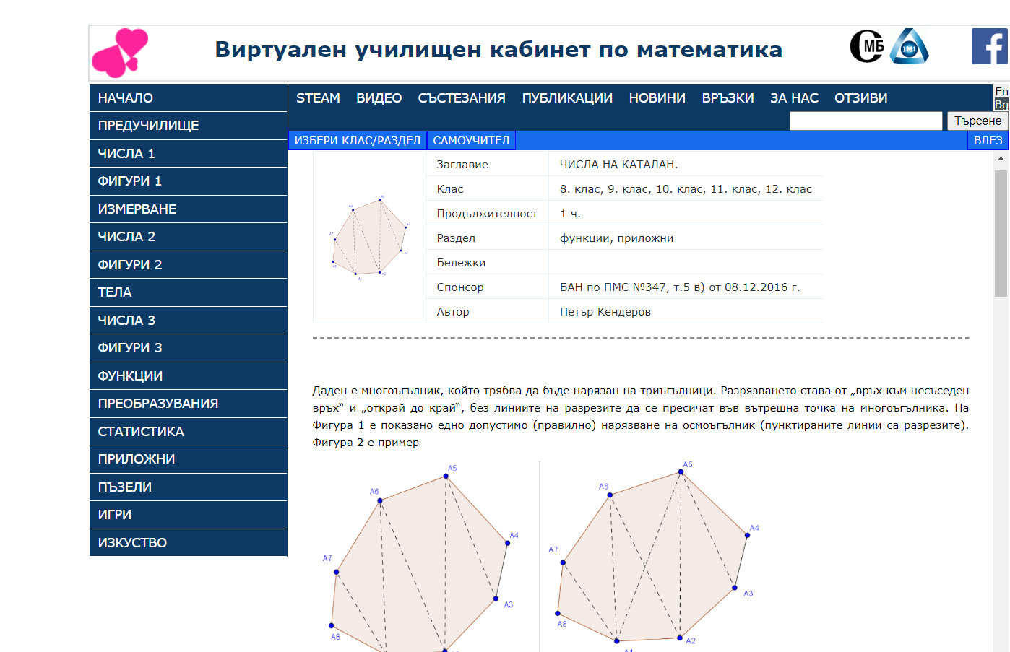


Slide 5
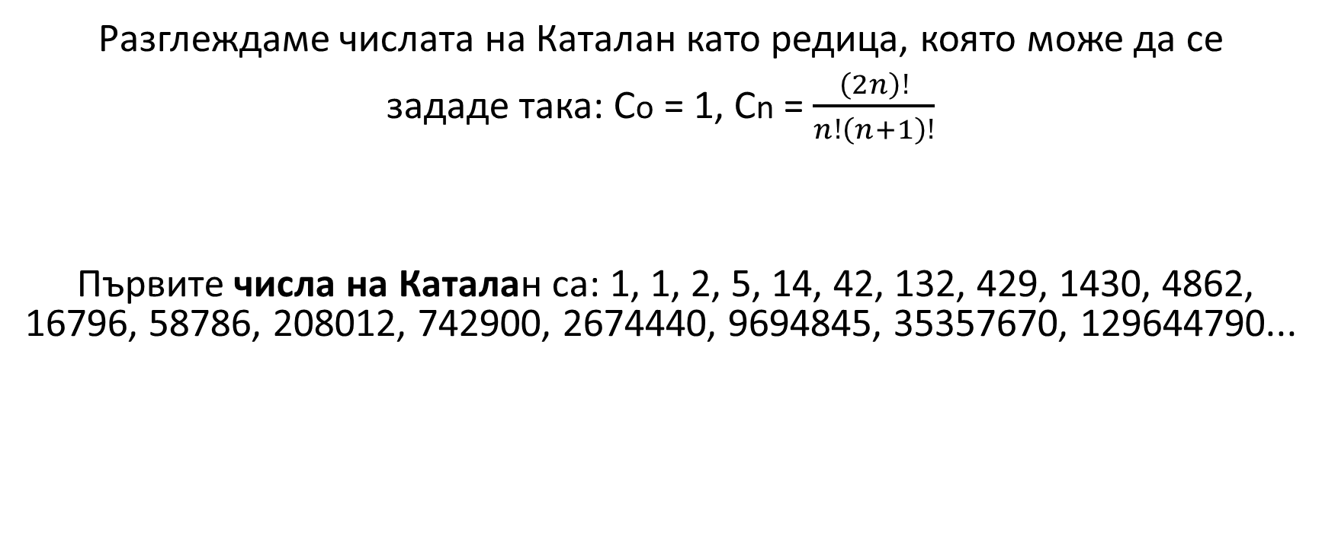
Разглеждаме числата на Каталан като редица, която може да се
зададе така: Со = 1, Сn = $\frac{\left(2n\right)!}{n!\left(n+1\right)!}$
Първите числа на Каталан са: 1, 1, 2, 5, 14, 42, 132, 429, 1430, 4862, 16796, 58786, 208012, 742900, 2674440, 9694845, 35357670, 129644790...

Slide 6
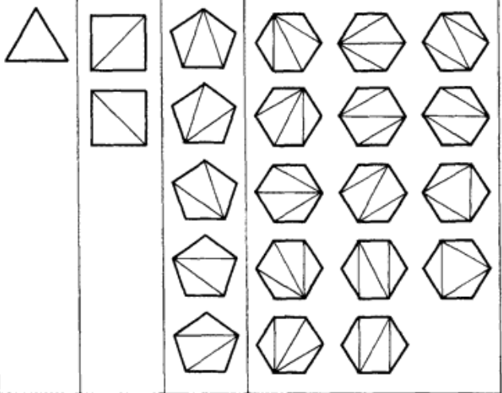
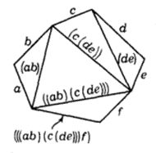
Леонард Ойлер и преброяване на триангулациите на изпъкнал многоъгълник

Slide 7
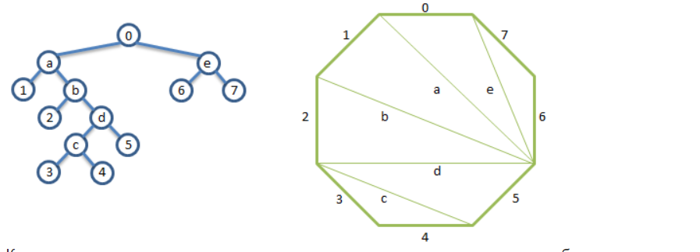
Представяне на триангулация с граф - дърво

Slide 8
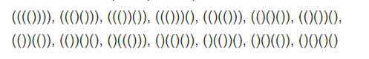
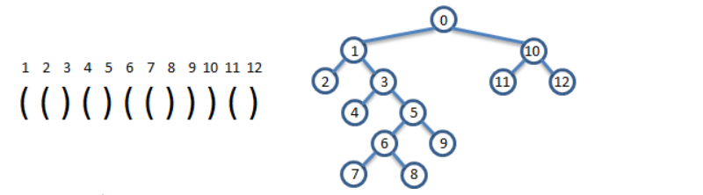
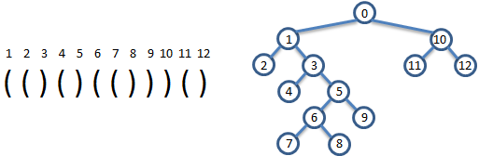
Съответствие на броя на правилните скоби с числата на Каталан

Slide 9
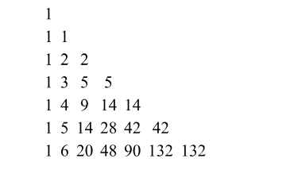
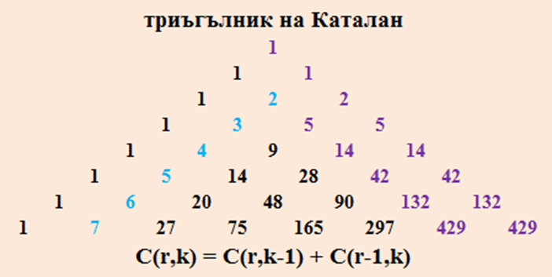
Триъгълник на Каталан

Slide 10
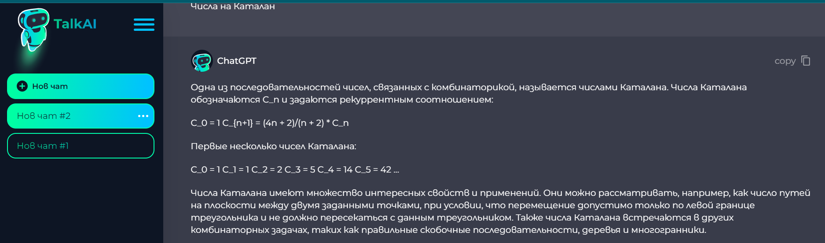
Попитахме AI:

Slide 11
Позоваване:
https://mathworld.wolfram.com/CatalansTriangle.html
https://sites.google.com/site/recursioniteration/chisla-na-fibonaci/chisla_catalan
https://habr.com/en/articles/165295/
https://www.cabinet.bg/index.php?contenttype=viewarticle&id=191
http://www.math.bas.bg/bantchev/misc/catalan.pdf
https://kvant.mccme.ru/1978/07/chisla_katalana.htm

Slide 12
Благодарим за вниманието!

